Slide 1
جمع البيانات والتحقق من صحتها – التحقق من صحة إدخال البيانات (3)

Slide 2
أهداف التعلم
معرفة مفهوم منصات البيانات المفتوحة
تصنيف مصادر البيانات
تصنيف معايير جودة البيانات
معرفة مصطلح جمع البيانات
تطبيق خطوات التحقق من صحة البيانات
تصنيف الطرق المتنوعة للتحقق من صحة إدخال البيانات
تحديد الأنماط المختلفة للبيانات
معرفة المقصود بترميز البيانات .
معرفة أهمية الحصول على التصاريح القانونية المناسبة قبل البدء بجمع البيانات
إعداد المعلمة : منال الرحيلي

Slide 3
أهداف الدرس
أن تعرف الطالبة مفهوم التحقق من صحة إدخال البيانات.
أن تعدد الطالبة أنواع التحقق من صحة البيانات المدخلة.
أن تحدد الطالبة التطبيق الذي يمكن من خلاله التحقق من صحة البيانات المدخلة.
أن تصنف الطالبة الطرق المتنوعة للتحقق من صحة إدخال البيانات.
أن تحدد الطالبة العمليات التي يمكن إجراؤها للتأكد من صحة البيانات قبل تخزينها .
أن تطبق الطالبة خطوات التحقق من صحة البحث والوجود في إكسل.
أن تطبق الطالبة خطوات التحقق من صحة الطول في إكسل .
أن تطبق الطالبة خطوات التحقق من صحة البيانات .
أن تطبق الطالبة خطوات التحقق من صحة النطاق في إكسل .
أن تطبق الطالبة خطوات التحقق من صحة الصيغة في إكسل .
أن تطبق الطالبة خطوات التحقق من صحة النوع في إكسل .
إعداد المعلمة : منال الرحيلي

Slide 4
باستخدام استراتيجية جدول التعلم
ماذا أعرف ؟ | ماذا أريد أن أعرف ؟ | ماذا تعلمت ؟ | كيف أعرف أكثر ؟
إعداد المعلمة : منال الرحيلي

Slide 5
التحقق من صحة إدخال البيانات Data Entry Validation
التحقق من صحة البيانات: هـي عمـليـة ضـمـان دقـة وجـودة البيانات ويتم تنفيذها عن طريق عدة فحوصات للتأكـد مـن التناسق المنطقي للبيانات المدخلة والمخزنة.
يشير مفهوم التحقق من صحة إدخال البيانات إلى أي نشاط يتحقق من أن البيانات المدخلة تنبثق من مجموعة من القيم المعتمدة، وتتوافق مع القواعد المقبولة للبيانات، وقد تتبع تلك البيانات بعض العمليات والإجراءات التصحيحية، وتهدف عملية التحقق من صحة البيانات إلى ضمان الدقة والجودة، وتنفذ من خلال إنشاء عدة فحوصات لضمان الاتساق المنطقي للبيانات المدخلة والمخزنة. ويتم قبول البيانات في حال توافقها مع القوانين، ويتم تجاهل ورفض البيانات في حال عدم الالتزام بالقوانين.
مثال : يمكن أن يتراوح النطاق المقبول لقيم درجة حرارة الهواء المسجلة من جهاز استشعار درجة الحرارة من سالب 89.2 درجة مئوية (أدنى درجة حرارة) إلى 58 درجة مئوية (أعلى درجة حرارة)، ويجب ألا يسجل جهاز الاستشعار قيم درجة حرارة الهواء مثل 100 درجة مئوية، حيث يشير ظهور مثل هذا النوع من البيانات + نتائج جهاز الاستشعار المسجلة إلى حدوث خلل ويجب رفض القيمة.
إعداد المعلمة : منال الرحيلي

Slide 6
أنواع التحقق من صحة إدخال البيانات
يوجد العديد من أنواع التحقق التي يمكن استخدامها للتأكد من صحة البيانات المدخلة، كما يمكن استخدام برامج مثل مايكروسوفت إكسل Microsoft Excel للتحقق من صحة البيانات المدخلة. تتبع معظم أساليب التحقق من صحة إدخال البيانات طريقة أو أكثر من طرق التحقق أدناه للتأكد من أن البيانات صحيحة قبل تخزينها.
وأكثر هذه الطرق شيوعا هي:
التحقق من التواجد
التحقق من البحث
التحقق من الطول
التحقق من النطاق
التحقق من النوع
التحقق من الصيغة
إعداد المعلمة : منال الرحيلي

Slide 7
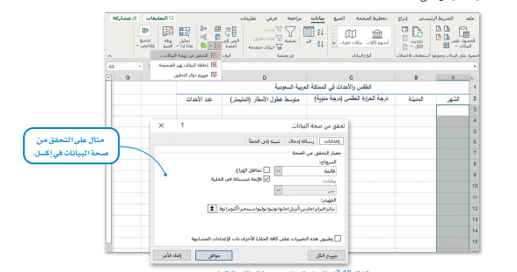
مثال على التحقق من صحة البيانات
إعداد المعلمة : منال الرحيلي

Slide 8
أنواع التحقق من صحة البيانات
الوصف
النمط
يساعد على تقليل الأخطاء باستخدام قائمة محدودة النطاق تحتوي على قيم مدخلة مسبقًا . فبدلًا من كتابة اسم المطار , يمكن لموظف شركة الطيران اختيار المطار من قائمة تحتوي على رموز المطارات حول العالم . هذا النوع من التحقق يساعد على إدخال البيانات بسرعة وبنسبة أخطاء أقل .
التحقق من البحث
يجعل عملية الإدخال إلزامية في الخلية مما يضمن عدم تركها فارغة . يجب إدخال البيانات الهامة ؛ وإلا فإن هناك مشكلة في تكامل البيانات , مثلًا لا يمكن ترك الحقول الخاصة باسم الشخص واسم عائلته فارغة .
التحقق من التواجد
يهدف إلى التأكد من أن الرموز والحروف تدخل بنطاق طول محدد مثلًا أرقام ISBN أو رموز العملات أو رموز البلدان ISO لها طول ثابت مكون من 13 و 3 و 2 رقمًا أو حرفًا على التوالي .
التحقق من الطول
يستخدم للتأكد من أن الأرقام المدخلة تقع ضمن نطاق معين ويشمل حدين هما : الحد الأقصى والحد الأدنى فمثلًا إذا كنت تريد إدخال عمر الشخص , فيجب على النظام قبول الأرقام الموجبة بحد أعلى 140 فقط , وأي شيء آخر يتجاوز هذا النطاق سيعد بيانات غير صالحة.
التحقق من النطاق
يستخدم للتأكد من أن البيانات تأتي بصيغة محددة مسبقًا ولن يسمح بأي صيغة أخرى يتم إدخالها في الخلية . تكون عمليات التحقق هذه مفيدة عند استخدام حقول البيانات للرموز البريدية أو أرقام الهواتف . في كلتا الحالتين يتوقع النظام تنسيق بيانات محدد للغاية.
التحقق من الصيغة
يضمن إدخال المستخدمين لنوع القيمة الصحيح في حقل محدد . فمثلًا إذا تم تمييز حقل البيانات على أنه حقل رقمي , فلن تتمكن من تخزين قيمة نصية .
التحقق من النوع
إعداد المعلمة : منال الرحيلي

Slide 9
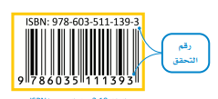
رقم التحقق
رقم التحقق Check Digit يتم استخدام رقم التحقق للتأكد من صحة البيانات في الأرقام ذات الطول الثابت.
يمكن أن يتكون رقم التحقق من خانة أو خانتين إضافيتين للرقم ، ويستخدم رقم التحقق على نطاق واسع في التطبيقات المصرفية حيث تحتاج الحسابات المصرفية إلى التحقق من أرقام التعريف التي يتم إدخالها يدويا وتخضع لفحص بسيط للكشف عن الخطأ، وتحسب الخوارزمية رقم التحقق من الأرقام الأخرى للرقم الذي تم إدخاله وتقارنه بالأرقام المكتوبة.
إذا كان هناك رقم مفقود أو تمت كتابته بشكل خطأ، فسيعرض النظام تحذيرا للتحقق من صحة البيانات. تتضمن أرقام ISBN وأرقام التذاكر ومجموعة كبيرة من الرموز الشريطية رقم تحقق. في السنوات الأخيرة تضاءلت أهمية رقم التحقق نظرا لإدخال البيانات بشكل آلي عبر الماسحات والكاميرات والطرق الآلية الأخرى.
إعداد المعلمة : منال الرحيلي

Slide 10
مثال على التحقق من صحة البيانات Data Validation Example
يوجد العديد من التطبيقات والبرامج التي يمكن استخدامها للتحقق من صحة البيانات المدخلة، مثل برنامج مايكروسوفت إ ستنشئ ورقة بيانات في برنامج مايكروسوفت إكسل من أجل تطبيق التحقق من صحة البيانات التي تعلمتها في الجزء النظري. افترض أنك تعمل كوكيل سياحي، وتريد عمل حملة سياحية لمدينتي الرياض وجدة حيث ستقام فعاليات أو أحداث مهمة طوال العام، ومن العوامل المهمة في تنظيم الحملة السياحية أن تكون على دراية بأحوال الطقس في كل مدينة؛ من أجل اشعار السياح للاستعداد لهذه الظروف والاستمتاع بالحدث بشكل أفضل. بصفتك وكيل سياحي، زرت موقع المركز الوطني للأرصاد https://ncm.gov.sa وحملت بيانات درجات الحرارة وهطول الأمطار لمدينتـي جـدة والرياض. افتح برنامج مايكروسوفت إكسل وأنشئ ورقة تسمى "الطقس والأحداث في المملكة العربية السعودية" لإدخال هذه البيانات. قم بإنشاء خمسة أعمدة بعنوان الأشهر والمدينة ودرجة الحرارة العظمى ( درجة مئوية) ، ومتوسط هطول الأمطار (المليمتر) وعدد الأحداث. عليك برمجة القيم المحددة للتحقق من صحة البيانات في كل عمود ، وبعد ذلك سيتعين عليك إدخال البيانات التي حصلت عليها من موقع المركز الوطني للأرصاد كما في الجدول التالي:
إعداد المعلمة : منال الرحيلي

Slide 11
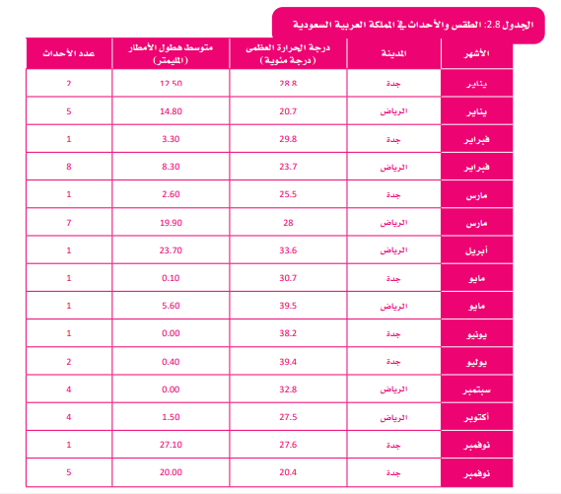
إعداد المعلمة : منال الرحيلي

Slide 12
يمكن تلخيص إجراءات التحقق من صحة البيانات التي سيتم اتباعها كم في المخطط التالي :
التحقق من النوع
يجب أن تكون القيم رقمية فقط .
التحقق من الطول
يجب أن تتكون من أسماء المدن المسجلة من ثلاثة إلى ستة حروف .
التحقق من التواجد
التأكد من أن كل خلية لها قيمة مسجلة .
التحقق من الصيغة
يجب أن تكون قيم هطول الأمطار مسجلة بصيغة رقم عشري .
التحقق من النطاق
يجب أن تتراوح قيم درجة الحرارة المسجلة من 20 إلى 45 درجة.
التحقق من البحث
القيم المحددة مسبقًا من عمود " الشهر"
إعداد المعلمة : منال الرحيلي

Slide 13
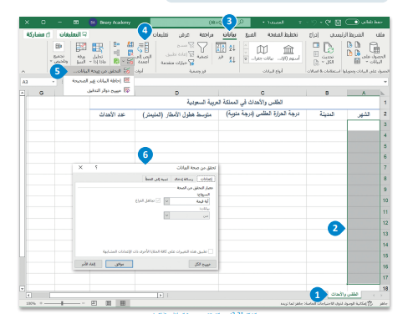
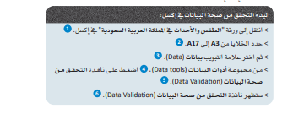
التحقق من صحة البحث والتواجد في إكسل
لتنفيذ التحقق من صحة البحث والتواجد على العمود الأول بعنوان "الشهر"، ستقوم بإضافة جميع أسماء الأشهر كقيم محددة ومرتبة مسبقا لكي يستطيع المستخدم إدخالها بمجرد البحث عن كل شهر من القائمة. ستستخدم نافذة التحقق من صحة البيانات بحيث لا يستطيع البرنامج قبول الخلايا الفارغة والتي تعني أن الخلايا بدون قيمة.
إعداد المعلمة : منال الرحيلي

Slide 14
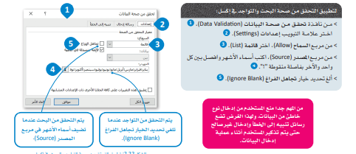
التحقق من صحة البحث والتواجد في إكسل
إعداد المعلمة : منال الرحيلي

Slide 15
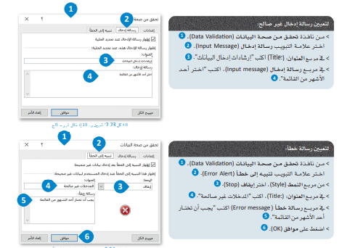
التحقق من صحة البحث والتواجد في إكسل
إعداد المعلمة : منال الرحيلي

Slide 16
التحقق من صحة البحث والتواجد في إكسل
بعد أن انتهيت من إجراء التحقق من صحة البحث والتحقق من صحة التواجد ، يمكنك البدء في إدخال البيانات في الجدول. ففي كل خلية من A3 إلى A17 يمكنك رؤية قائمة منسدلة تعرض قيم أشهر محددة مسبقا ويمكنك إما كتابة اسم الشهر أو الاختيار فقط من القائمة المنسدلة. عند إدخال قيم الأشهر سيتم عرض رسالة الإدخال "إرشادات إدخال البيانات"، أما إذا كتبت قيمة أخرى لم يتم تضمينها في قائمة القيم المحددة سابقا في عمود الشهر، فستظهر رسالة الخطأ التي عينتها مسبقا على الشاشة.
إعداد المعلمة : منال الرحيلي

Slide 17
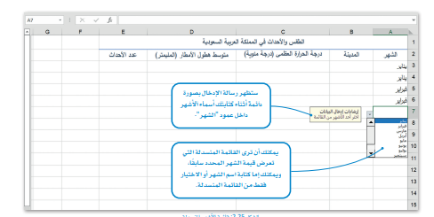
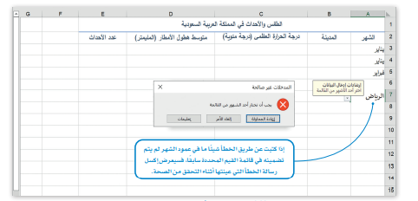
التحقق من صحة البحث والتواجد في إكسل
إعداد المعلمة : منال الرحيلي

Slide 18
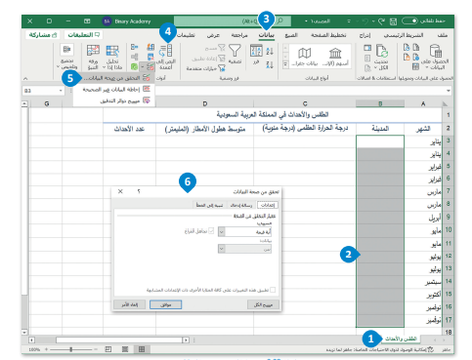
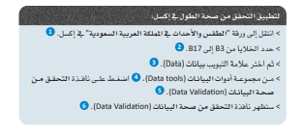
التحقق من صحة الطول في إكسل
ابدأ العمل في إدخال أسماء المدن في عمود " المدينة " , وقبل إدخال أسماء المدن تحقق من الطول ؛ حتى تتمكن من إدخال قيم تتراوح بين 3 إلى 6 حروف فقط .
إعداد المعلمة : منال الرحيلي

Slide 19
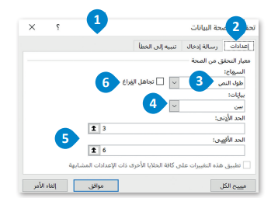
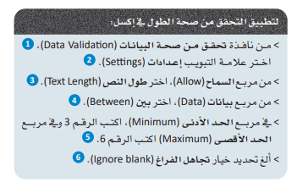
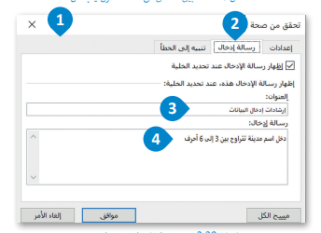
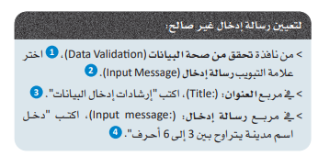
التحقق من صحة الطول في إكسل
إعداد المعلمة : منال الرحيلي

Slide 20
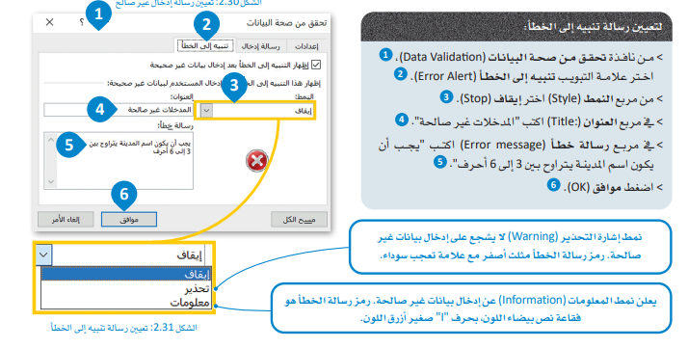
التحقق من صحة الطول في إكسل
إعداد المعلمة : منال الرحيلي

Slide 21
التحقق من صحة الطول في إكسل
بعد الانتهاء من إجراء التحقق من صحة الطول، يمكنك البدء في إدخال بيانات المدن، يسمح لك في كل خليـة مـن B3 إلى B17 كتابة اسم المدينة بحيث يتكون من 3 إلى 6 أحرف. تظهر رسالة الإدخال باستمرار وإذا أدخلت عن طريق الخطأ قيمة أقل من 3 أحرف أو أكثر من 6 أحرف، فستظهر رسالة الخطأ التي قمت بتعيينها سابقا على الشاشة.
إعداد المعلمة : منال الرحيلي

Slide 22
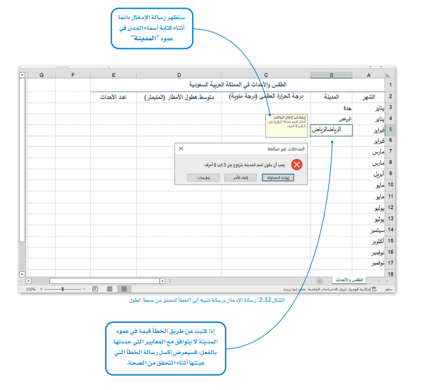
التحقق من صحة الطول في إكسل
إعداد المعلمة : منال الرحيلي

Slide 23
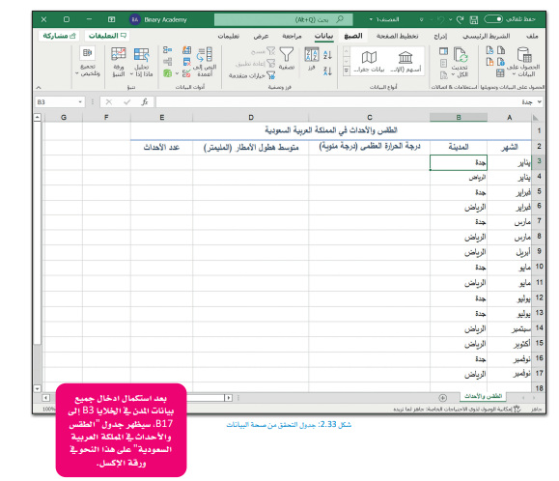
التحقق من صحة الطول في إكسل
إعداد المعلمة : منال الرحيلي

Slide 24
التحقق من صحة النطاق في إكسل
استمر في العمل على العمود الثالث عمود " درجة الحراة العظمى ( درجة مئوية ) " . قبل إدخال قيم درجات الحرارة تحقق من صحة النطاق ؛ حتى تتمكن من إدخال قيم درجات الحرارة بحيث تتراوح من 20 إلى 45 درجة مئوية فقط .
إعداد المعلمة : منال الرحيلي

Slide 25
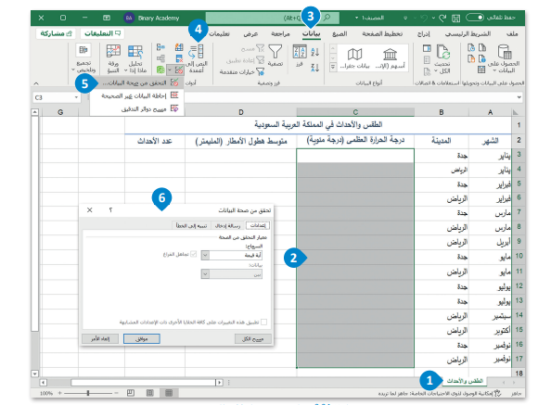
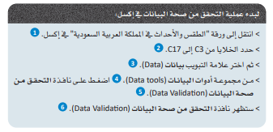
التحقق من صحة النطاق في إكسل
إعداد المعلمة : منال الرحيلي

Slide 26
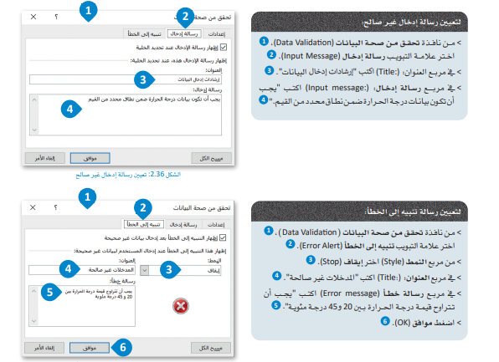
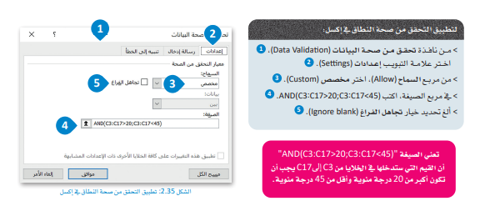
التحقق من صحة النطاق في إكسل
إعداد المعلمة : منال الرحيلي

Slide 27
التحقق من صحة النطاق في إكسل
بعد الانتهاء من إجراء التحقق من صحة النطاق، يمكنك البدء في إدخال بيانات قيم درجات الحرارة العظمى (درجة مئوية).
يسمح لك في كل خلية من C3 إلى C17 إدخال قيمة درجة حرارة تتراوح بين 20 إلى 45 درجة مئوية. ستظهر رسالة الإدخال دائما داخل الخلايا، وإذا كتبت عن طريق الخطأ قيمة أقل من 20 درجة مئوية أو أكبر من 45 درجة مئوية فستظهر رسالة الخطأ التي عينتها أثناء التحقق من الصحة على الشاشة.
إعداد المعلمة : منال الرحيلي

Slide 28
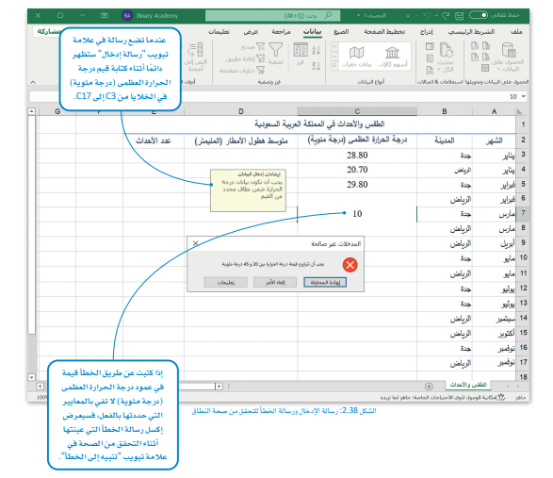
التحقق من صحة النطاق في إكسل
إعداد المعلمة : منال الرحيلي

Slide 29
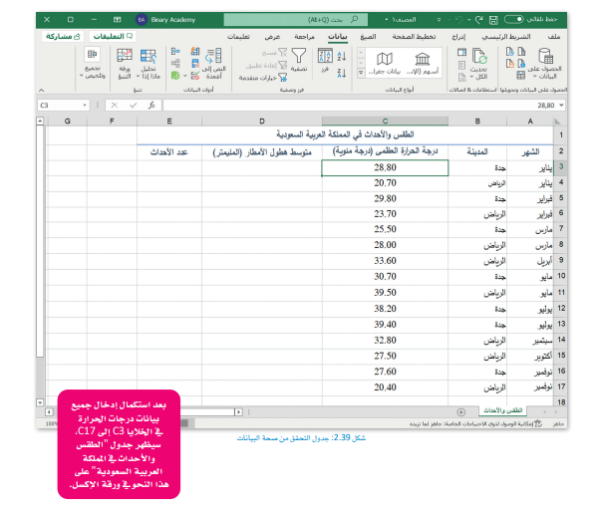
التحقق من صحة النطاق في إكسل
إعداد المعلمة : منال الرحيلي

Slide 30
التحقق من صحة الصيغة في إكسل
استمر في العمل على العمود الرابع، عمود "متوسط هطول الأمطار (المليمتر)". قبل إدخال قيم هطول الأمطار، تحقق من صحة الصيغة؛ حتى تتمكن ليس فقط من إدخال القيم الصحيحة، ولكن أيضا الكسور العشرية. يتطلب هذا الإجراء تعيين الحد الأدنى والأقصى، لذلك ستعين الحد الأدنى لمتوسط قيمة هطول الأمطار يساوي 0 مم والحد الأقصى يساوي 30 مم.
إعداد المعلمة : منال الرحيلي

Slide 31
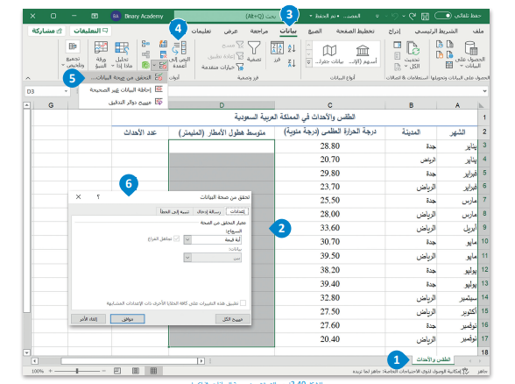
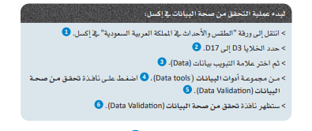
التحقق من صحة الصيغة في إكسل
إعداد المعلمة : منال الرحيلي

Slide 32
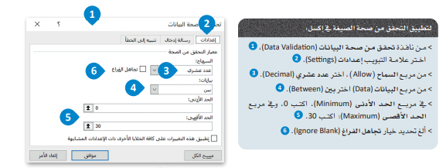
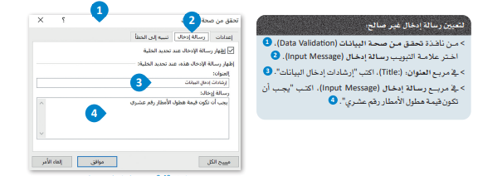
التحقق من صحة الصيغة في إكسل
إعداد المعلمة : منال الرحيلي

Slide 33
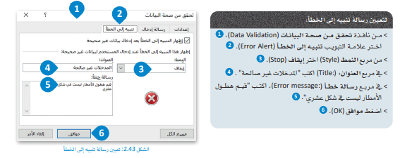
التحقق من صحة الصيغة في إكسل
عند الانتهاء من خطوة التحقق من صحة الصيغة، يمكنك البدء في إدخال بيانات هطول الأمطار. يمكن أن تدخل قيمـة لـكـل خـليـة مـن D3 إلى D17 ويسمح لك بإدخال قيمة هطول الأمطار في شكل عشري بقيم تتراوح بين 0 إلى 30 مم. ستظهر رسالة الإدخال باستمرار وحال إدخال قيمة عن طريق الخطأ أقل من 0 مم أو أكبر من 30 ستظهر على الشاشة مباشرة رسالة الخطأ التي قمت بتعيينها سابقا.
إعداد المعلمة : منال الرحيلي

Slide 34
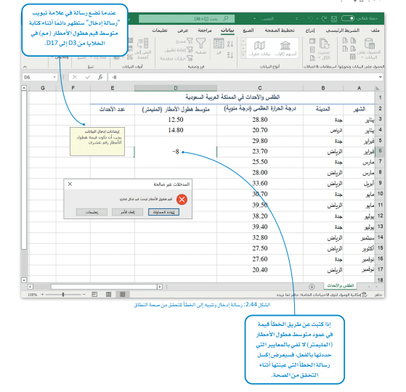
التحقق من صحة الصيغة في إكسل
إعداد المعلمة : منال الرحيلي

Slide 35
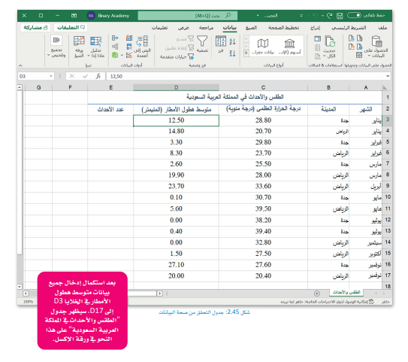
التحقق من صحة الصيغة في إكسل
إعداد المعلمة : منال الرحيلي

Slide 36
التحقق من صحة النوع في إكسل
استمر في العمل على العمود الخامس، عمـود "عدد الأحداث". قبل إدخال عدد الأحداث لكل مدينـة، تحقق من صحة النـوع؛ حتى تتجنب إدخال قيم سالبة تستدعي هذه الخطوة تعيين قيمة الحد الأدنى، لذلك ستعين قيمة الحد الأدنى تساوي 1 حتى لا تكون قيم الحدث مساوية للصفر وكذلك لا تحوي قيما سالبة.
إعداد المعلمة : منال الرحيلي

Slide 37
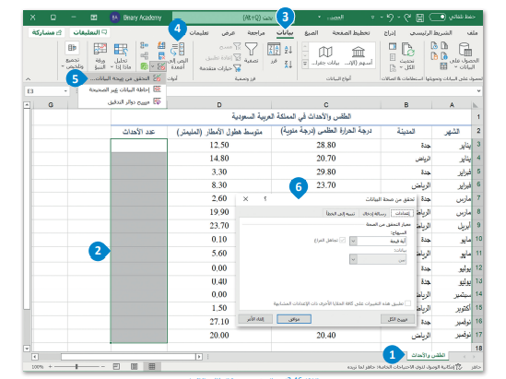
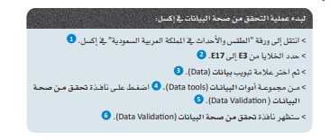
التحقق من صحة النوع في إكسل
إعداد المعلمة : منال الرحيلي

Slide 38
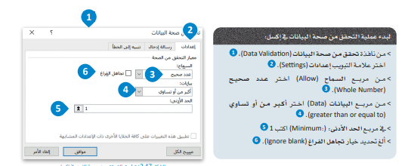
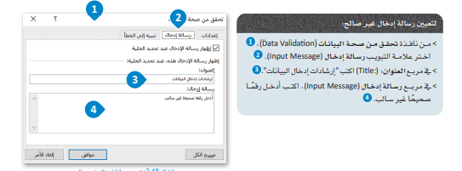
التحقق من صحة النوع في إكسل
إعداد المعلمة : منال الرحيلي

Slide 39
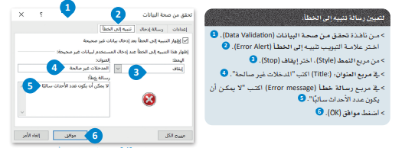
التحقق من صحة النوع في إكسل
بعد الانتهاء من إجراء التحقق من صحة النـوع، أدخل بيانات الأحداث كما هو موضح بالجدول رقم 2.8. يمكن أن تدخل قيمة لكل خلية من 3 إلى E17 ويسمح لك بإدخال رقم يساوي أو أكبر من 1. سيتم عرض رسالة الإدخال باستمرار وإذا أدخلت عن طريق الخطأ قيمة أقل من 1، فستظهر على الشاشة رسالة الخطأ التي قمت بتعيينها سابقا.
إعداد المعلمة : منال الرحيلي

Slide 40
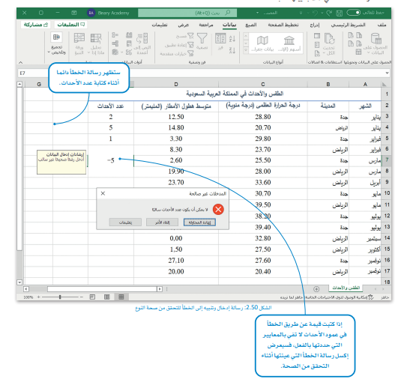
التحقق من صحة النوع في إكسل
إعداد المعلمة : منال الرحيلي

Slide 41
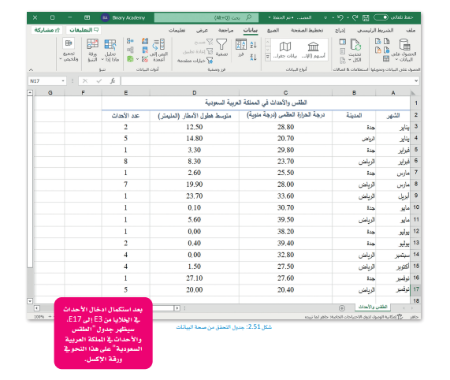
التحقق من صحة النوع في إكسل
إعداد المعلمة : منال الرحيلي

Slide 42
باستخدام استراتيجية جدول التعلم
ماذا أعرف ؟ | ماذا أريد أن أعرف ؟ | ماذا تعلمت ؟ | كيف أعرف أكثر ؟
إعداد المعلمة : منال الرحيلي

Slide 43
السؤال الأول ص 89.
إعداد المعلمة : منال الرحيلي

